Slide 1
Sieci komputerowe – rysunki ze skryptu
Sławomir Samolej ssamolej.kia.prz.edu.pl
ssamolej@kia.prz.edu.pl

Slide 2
Zastosowania sieci komputerowych

Slide 3
Historia sieci komputerowych

Slide 4
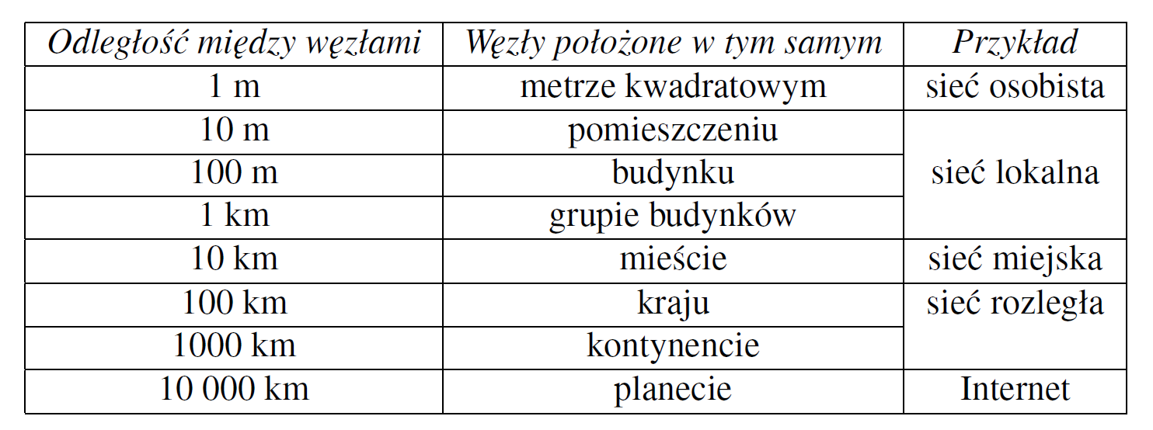
Klasyfikacja sieci

Slide 5
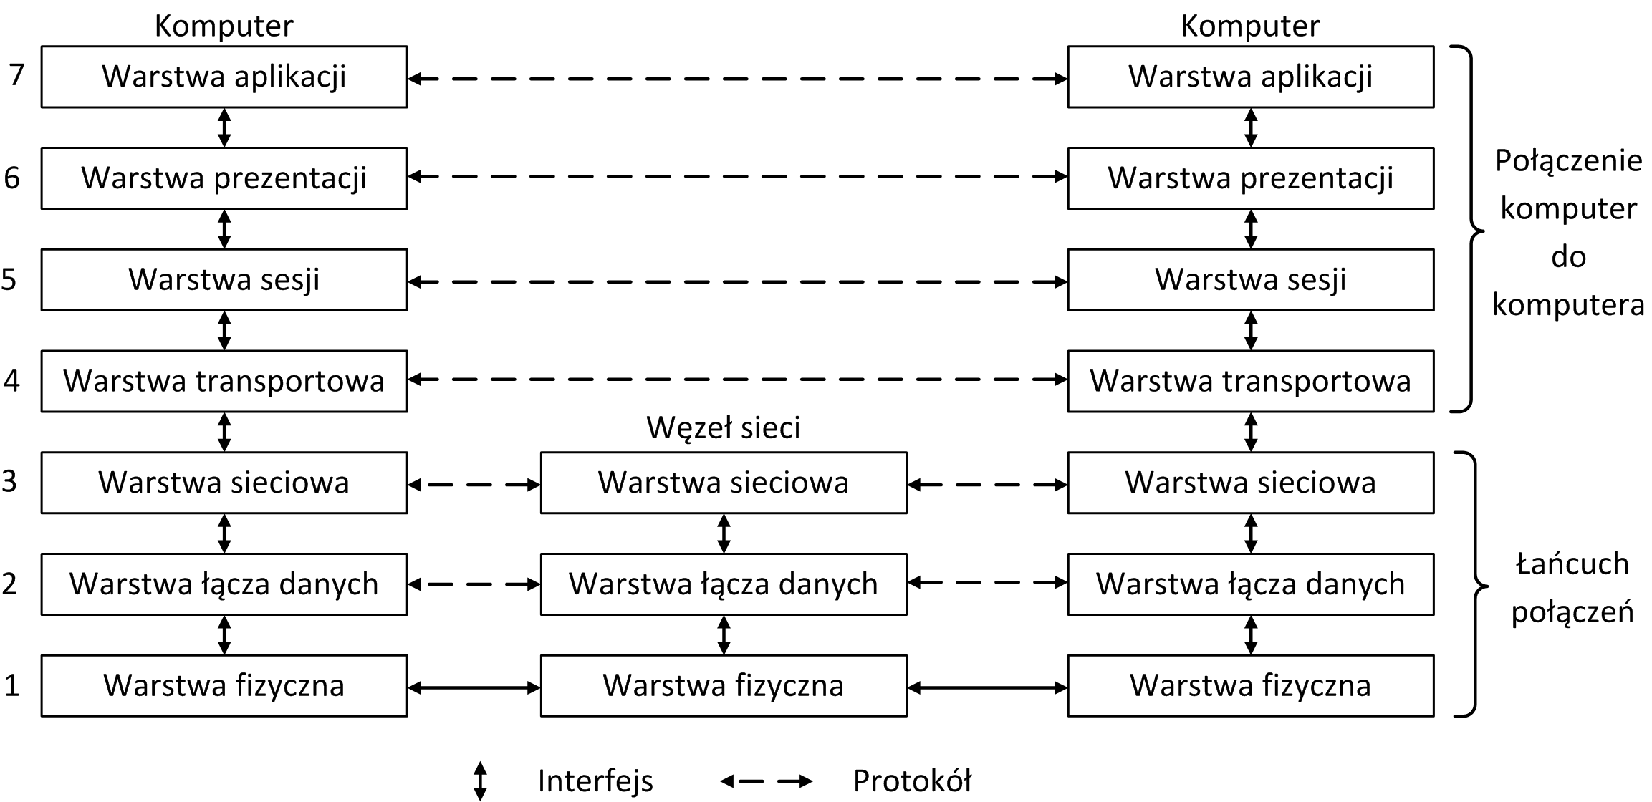
Model warstwowy sieci komputerowych ISO-OSI

Slide 6
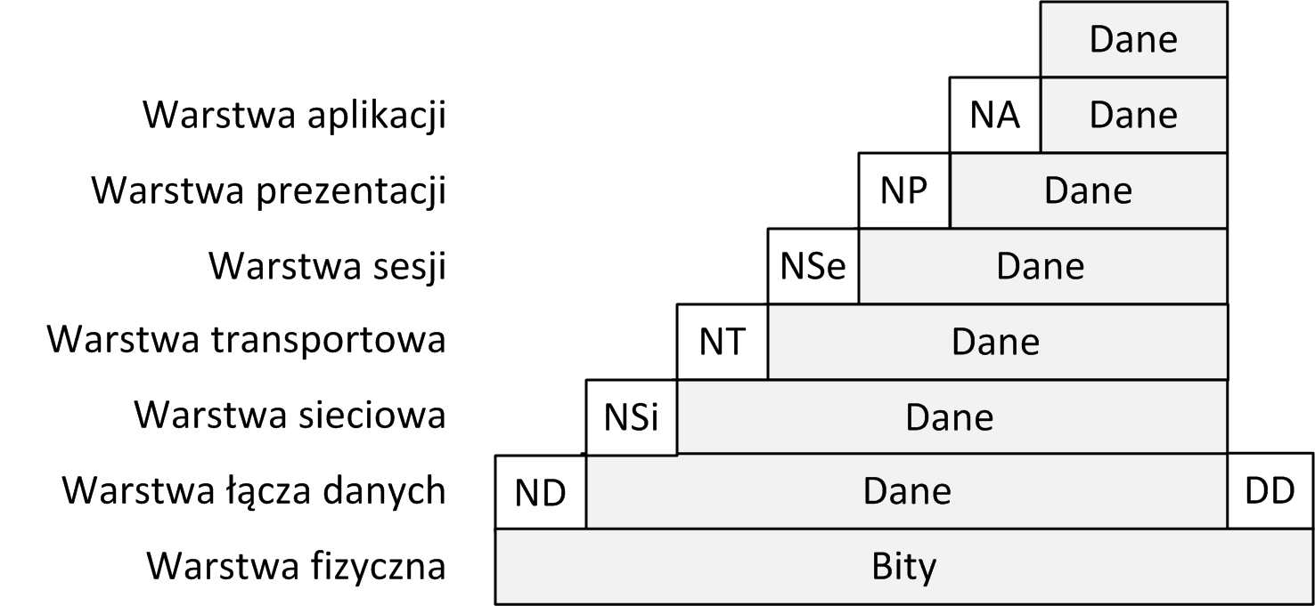
Opakowywanie danych

Slide 7
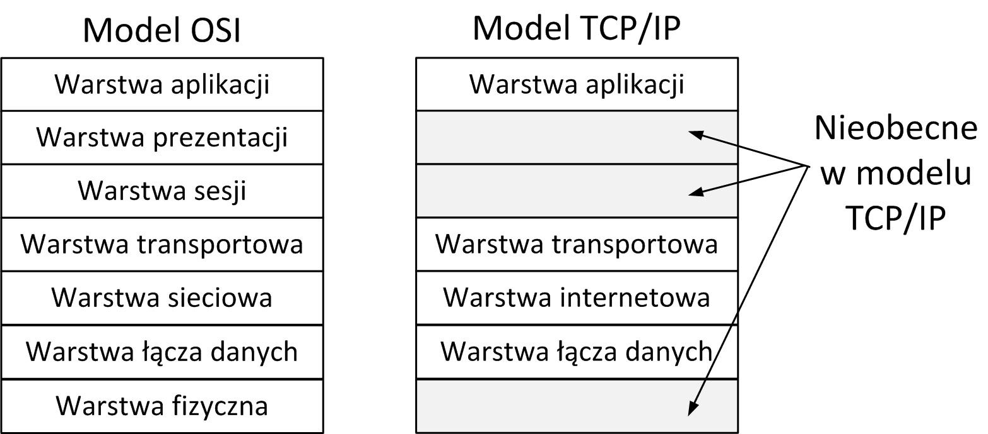
Model TCP/IP

Slide 8
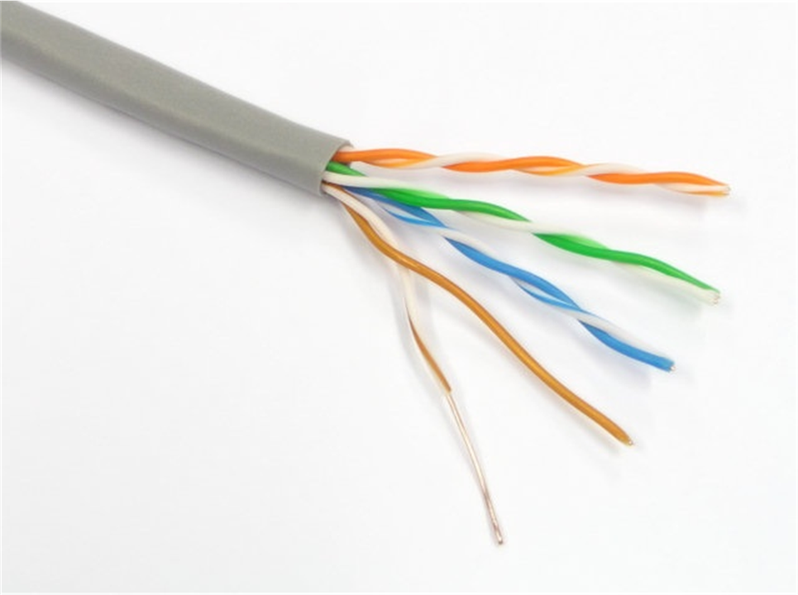
Media - Skrętka

Slide 9
Wewnętrzne odbicie

Slide 10
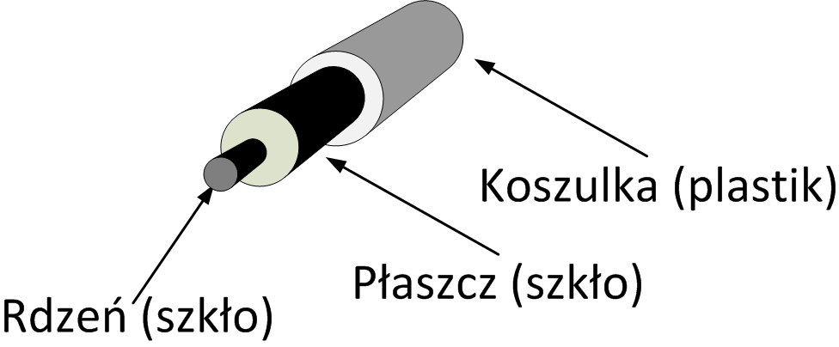
Media - Kabel światłowodowy

Slide 11
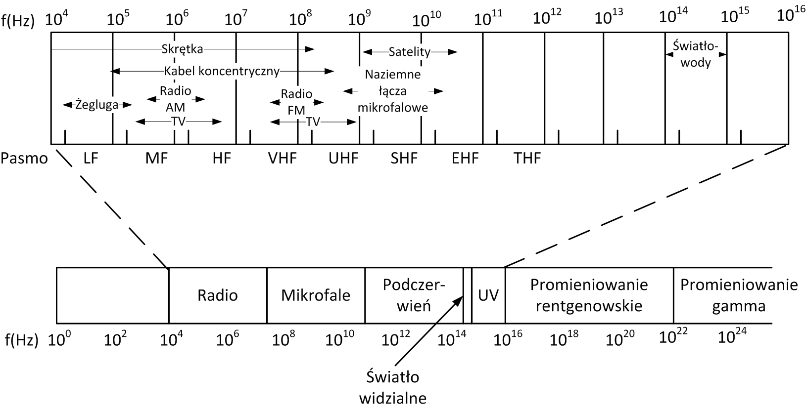
Media - Widmo elektromagnetyczne

Slide 12
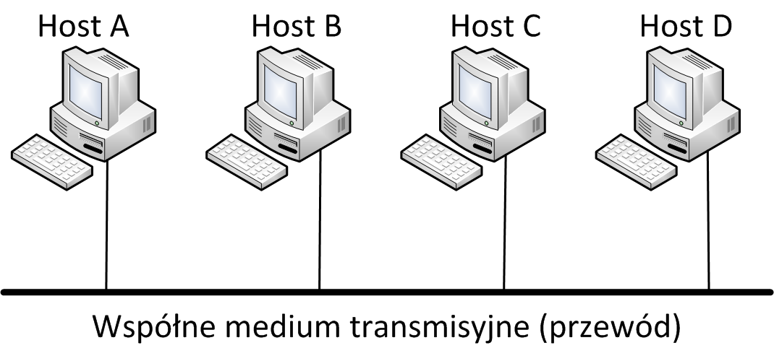
Pierwsza struktura Ethernet

Slide 13
Ramka Ethernet

Slide 14
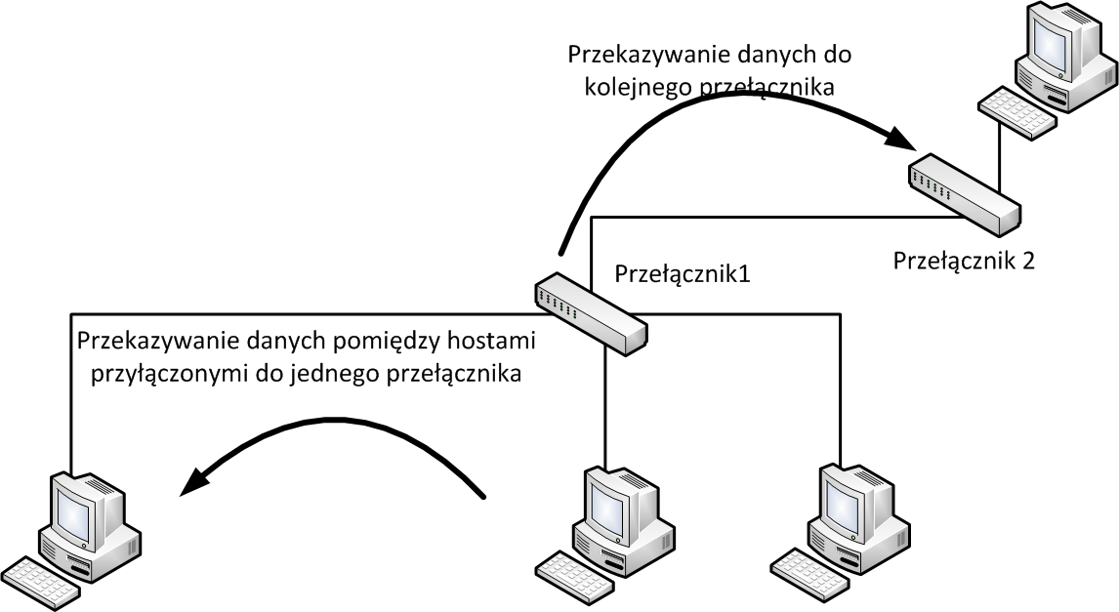
Przełączany Ethernet

Slide 15
Konfiguracje sieci bezprzewodowych

Slide 16
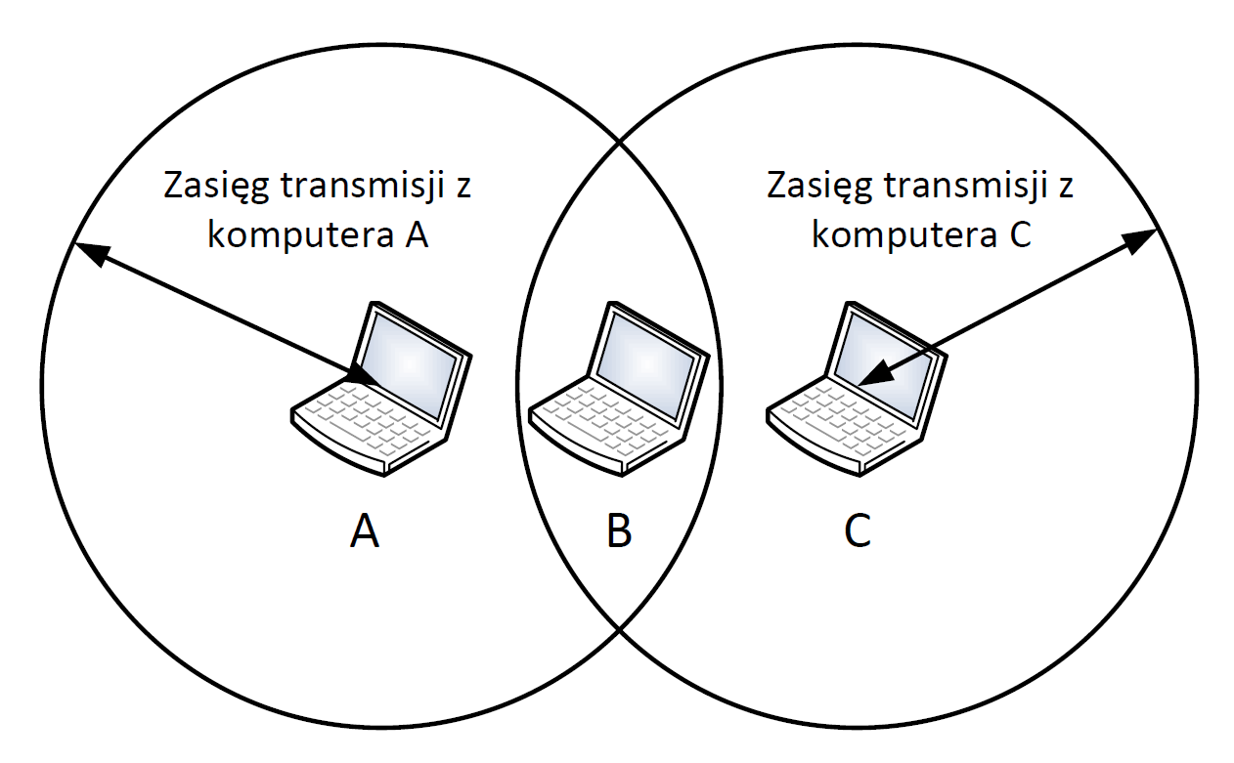
Ograniczona widoczność

Slide 17
Wymiana danych w sieciach bezprzewodowych

Slide 18
Ramka w sieci bezprzewodowej

Slide 19
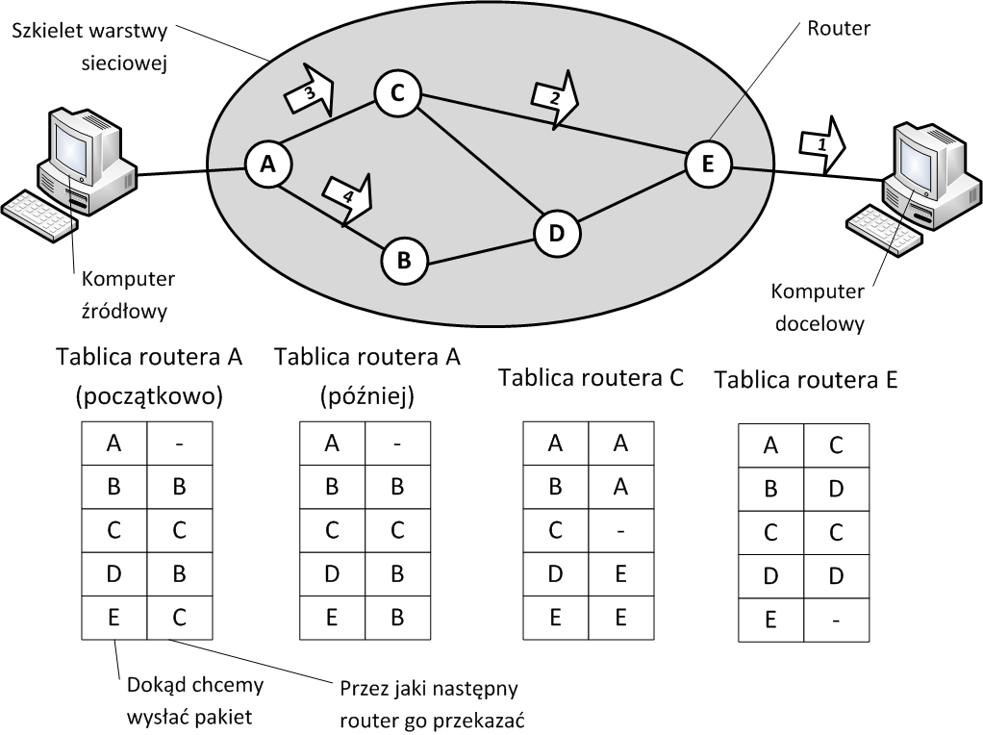
Routing w sieciach rozległych

Slide 20
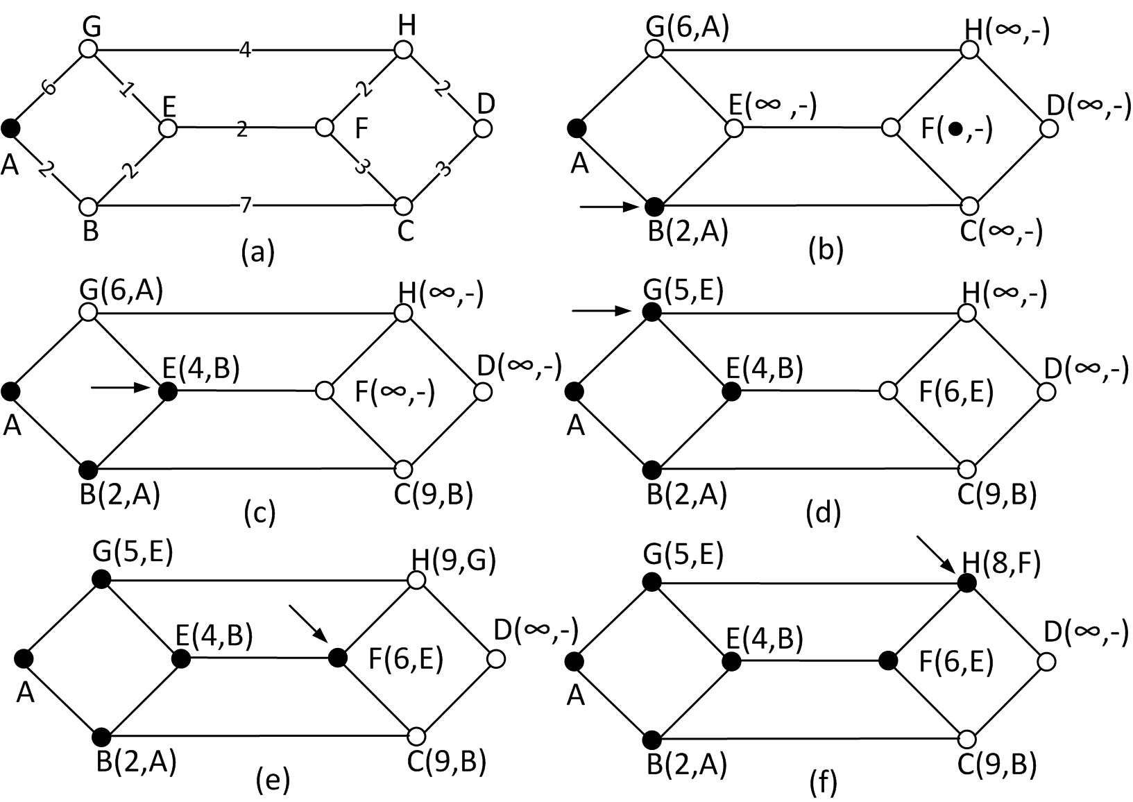
Algorytm Dijkstry

Slide 21
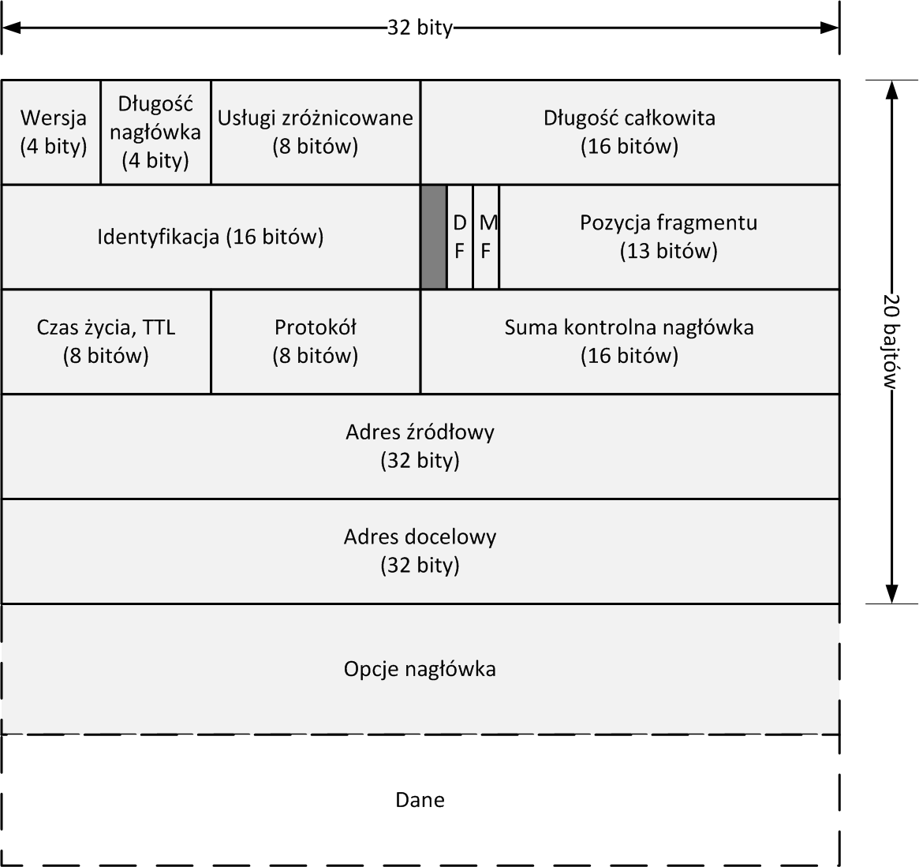
IPv4

Slide 22
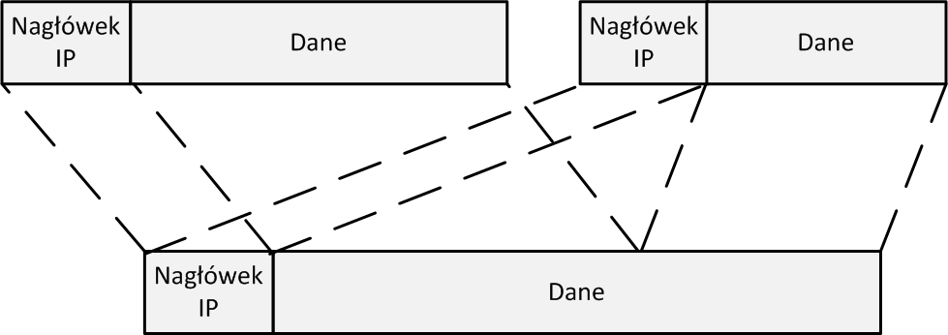
Fragmentacja

Slide 23
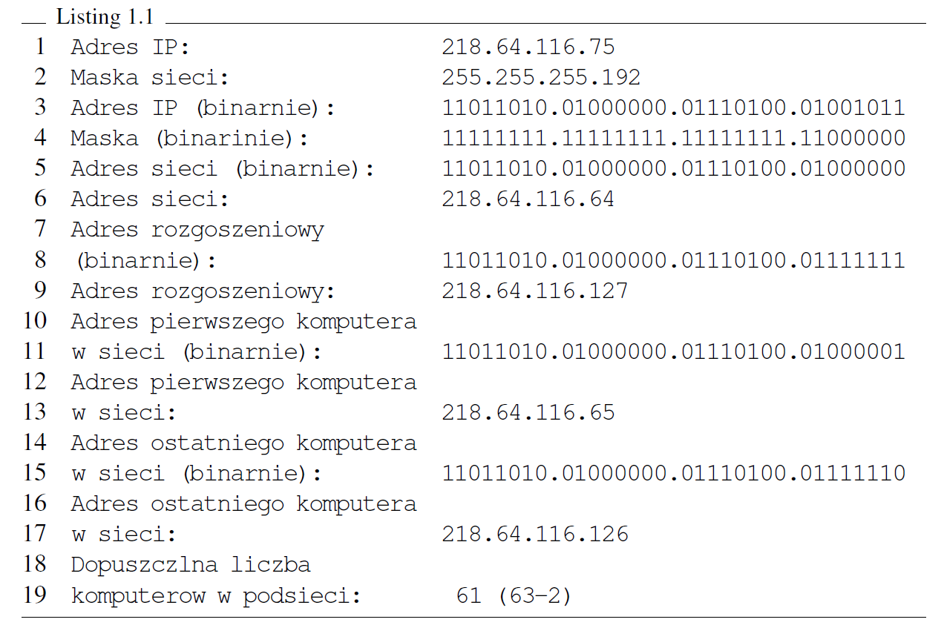
Bezklasowy Routing Międzydomenowy

Slide 24
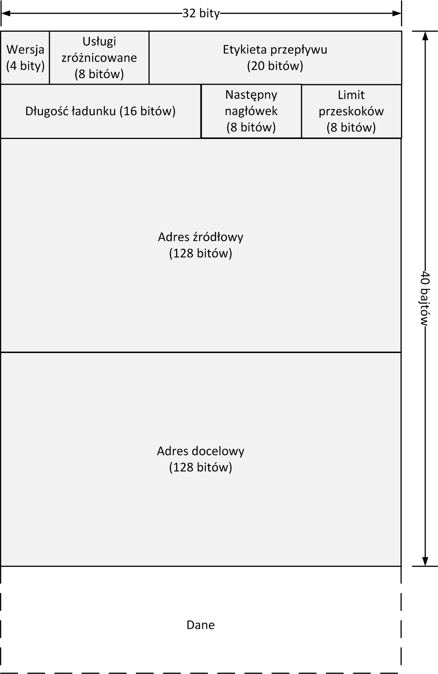
IPv6

Slide 25
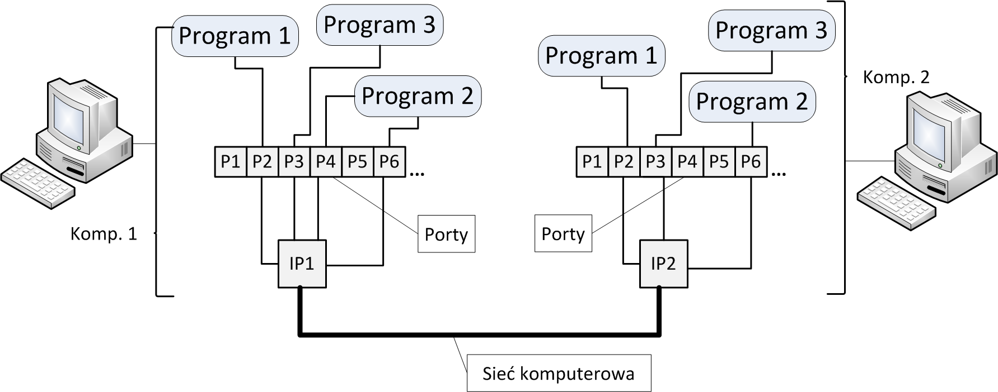
Porty

Slide 26
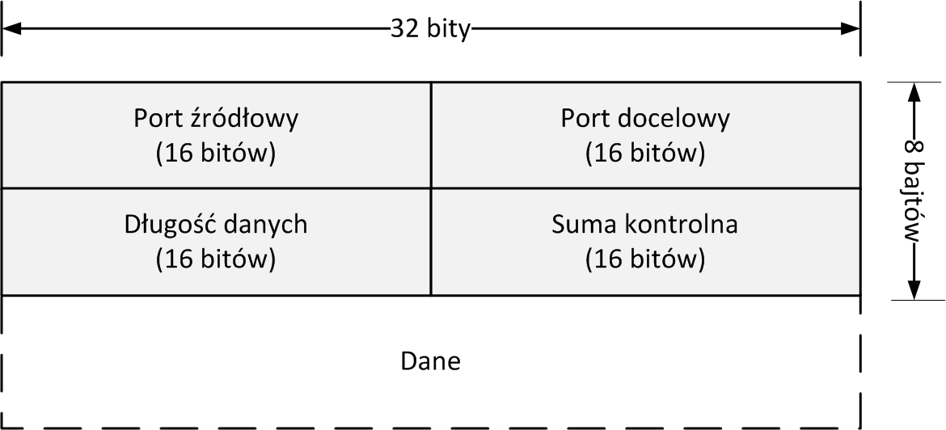
Pakiet UDP

Slide 27
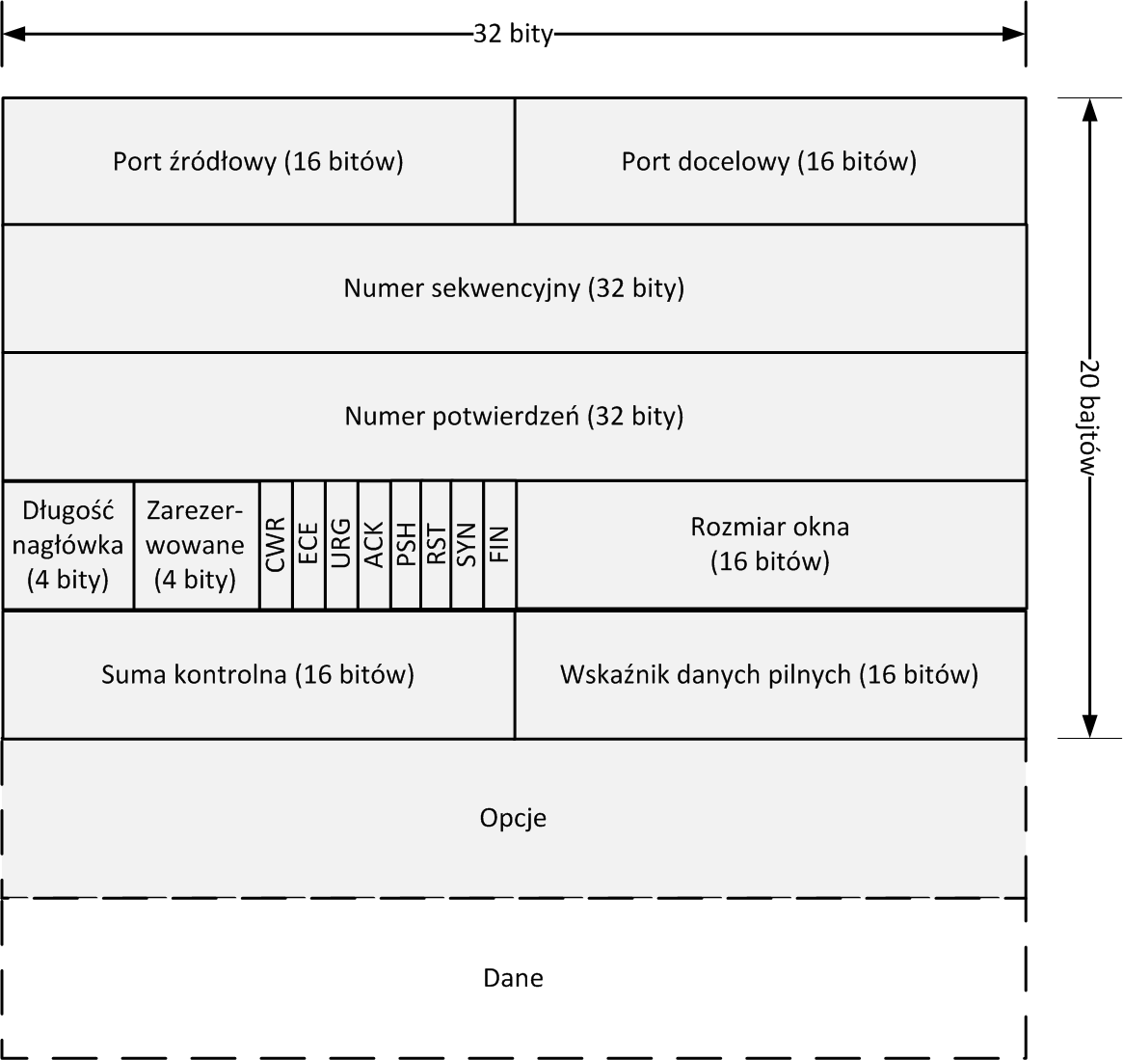
TCP

Slide 28
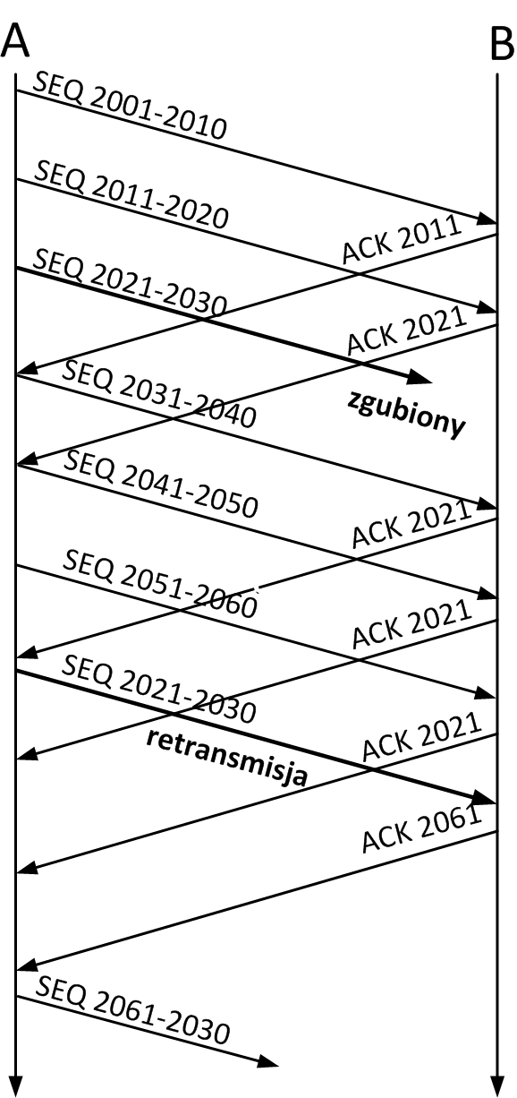
TCP – potwier- dzenia

Slide 29
Sieci prywatne

Slide 30
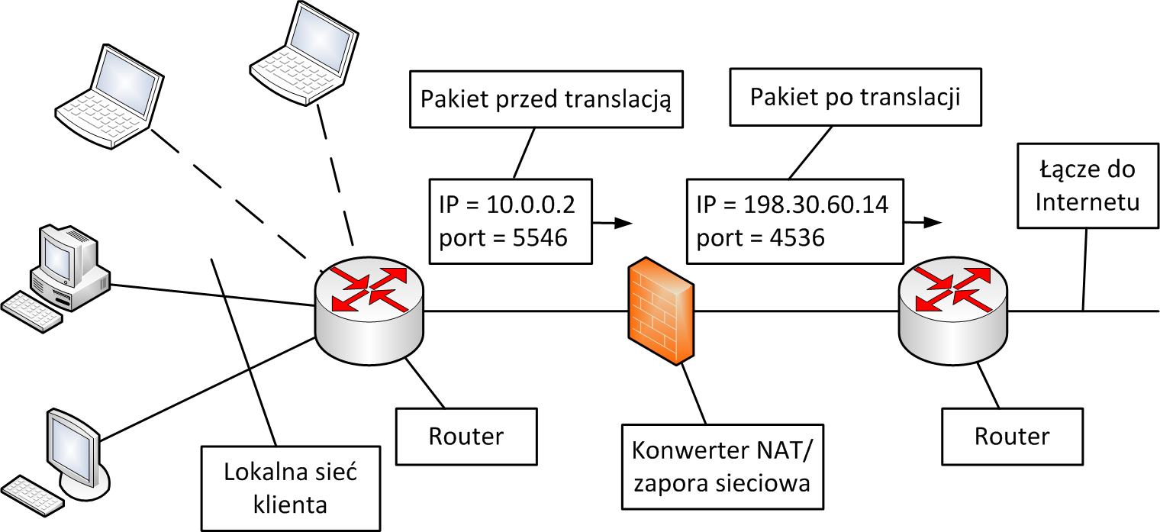
NAT

Slide 31
DHCP

Slide 32
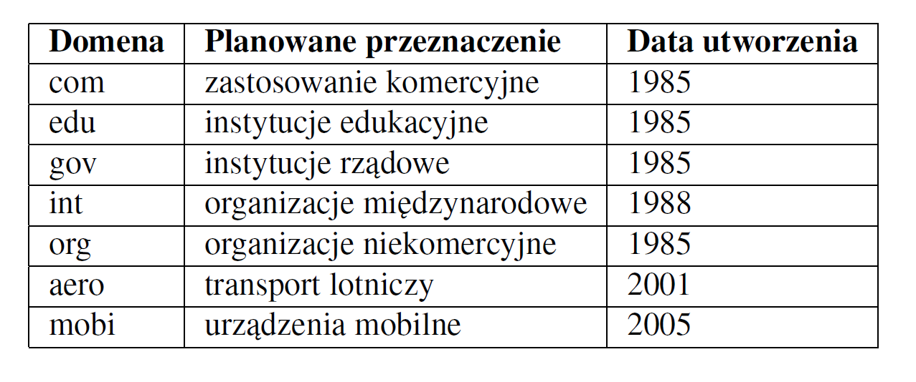
DNS

Slide 33
Protokoły warstwy aplikacji

